Slide 1
5.3 并发控制
——事务调度

Slide 2
【本节学习目标】
了解数据库并发事务控制目的
了解并发事务调度控制需要解决的问题
理解并发事务调度原理与策略

Slide 3
一、为什么需要并发控制
当多个事务程序在DBMS系统中同时运行时，可能会出现对一些共享数据同时进行访问操作，如一些事务修改数据，另一些事务读取数据。这些并发的共享数据操作，如果在DBMS中没有一定的约束控制情况下，可能会带来数据不一致性或事务程序死锁问题。因此，在多个事务并发运行时，必须进行并发控制处理。
并发控制目的
支持并发事务处理，使更多用户并行操作，提高系统的并发访问能力。
保证一个事务工作不会对另一个事务工作产生不合理的影响。
Notes:
计算机又称电脑。任何计算机，不管它是什么类型，都是由程序指令控制机器操作，完成特定工作任务。

Slide 4
二、并发控制需解决的问题
1.丢失更新数据
机票数量A
售票点1
售票点2
读
A=16
A=16
读
A=16
A=A-1
出售1
A=15
A=A-1
出售1
A=15
A=15
事务T1
事务T2
执行结果分析：剩余机票数A值为15，该数据有错，应为14。
Notes:
计算机又称电脑。任何计算机，不管它是什么类型，都是由程序指令控制机器操作，完成特定工作任务。

Slide 5
错误分析：
T1、T2两个事务并发执行，它们均对数据库共享数据A进行了非锁定资源的读写操作。
当事务T1和T2均读入该共享数据A并修改，T2提交的结果破坏了T1提交的结果，导致T1的修改被丢失。

Slide 6
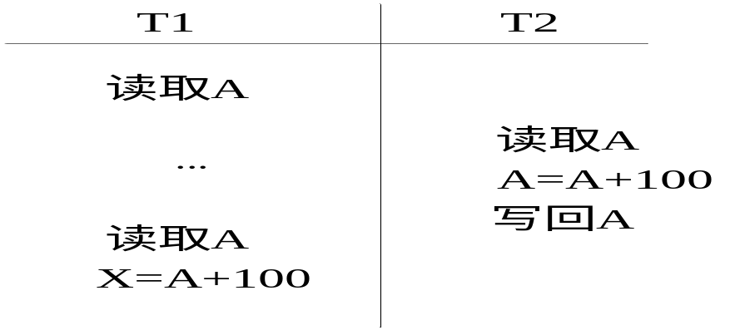
2.不可重复读取
不可重复读取是指一个事务对一个共享数据重复多次读取，但前后读取的数据不一致。
假如A的初始数据为100
事务T1首次读取A的值为100
事务T1不知道其它事务修改A值
事务T1第2次读取A的值为200
因此，事务T1前后读取数据A的值不一致。
问题分析: 为什么出现不可重复读取？
事务T1读取某一数据后，事务T2对其做了修改，当事务T1再次读该数据时，得到与前一次不同的值。
Notes:
计算机又称电脑。任何计算机，不管它是什么类型，都是由程序指令控制机器操作，完成特定工作任务。

Slide 7
同类问题:
(1)事务T1按一定条件从数据库中读取了某些数据记录后，事务T2删除了其中部分记录，当T1再次按相同条件读取数据时，发现某些记录消失了。也称为不可重复读取。
(2)事务T1按一定条件从数据库中读取某些数据记录后，事务T2在其中插入了一些记录，当T1再次按相同条件读取数据时，发现多了一些记录。称为幻象读取。

Slide 8
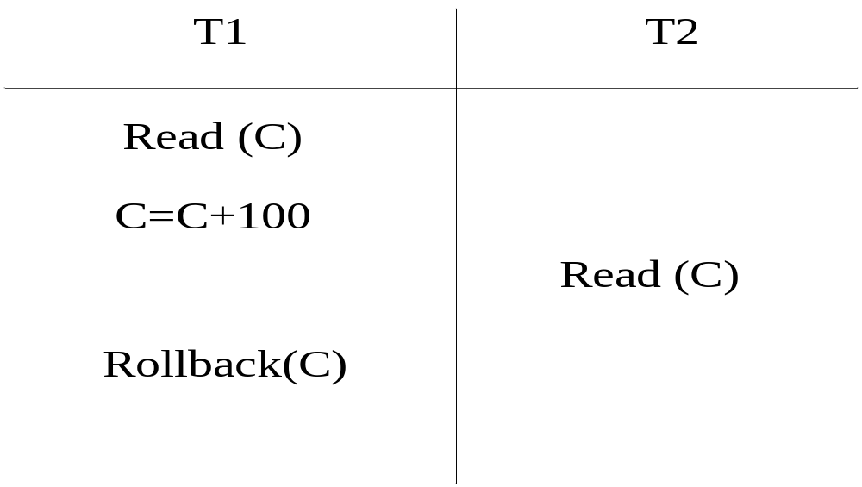
3.脏数据读取
脏数据读取是指一个事务读取了被取消持久化的共享数据。
C初始值为100
T2读取C的中间结果为200
最终结果：
C恢复为100
问题分析：事务T2并不知道C值被T1恢复，因此，事务T2读取了脏数据。
Notes:
计算机又称电脑。任何计算机，不管它是什么类型，都是由程序指令控制机器操作，完成特定工作任务。

Slide 9
三、并发事务调度原理与策略
事务并发执行可能带来如下问题：
当多个事务并发存取共享数据时，由于不当的数据操作顺序，可能出现数据不一致性问题（“丢失更新数据”、“不可重复读”、“脏数据读”等问题）。
并发事务调度就是控制多个事务的数据操作语句按照恰当的顺序访问共享数据，使这些事务执行之后，避免造成数据的不一致性，即解决“丢失更新数据”、“不可重复读”、“脏数据读”等问题。

Slide 10
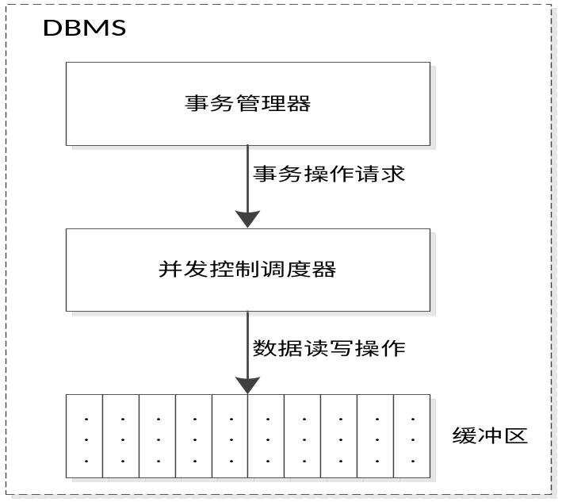
1.事务调度原理
在DBMS中，事务管理器将并发执行事务的SQL数据操作请求提交给并发控制调度器。由并发控制调度器将各个事务的SQL数据操作请求按照一定顺序进行调度执行，并完成对数据库缓冲区的读写操作。

Slide 11
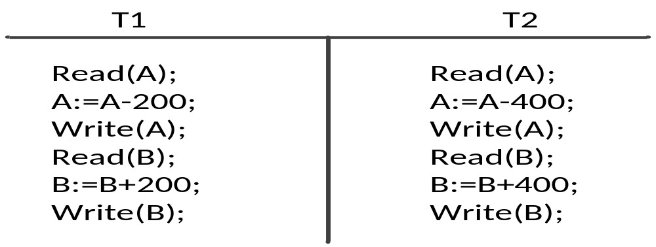
2.事务调度策略
例 银行客户A的账户当前余款为1000元，客户B的账户当前余款为1500元。现在有两个事务T1和T2，其中T1事务将从客户A转账200元到客户B，T2事务也将从客户A转账400元到客户B。

Slide 12
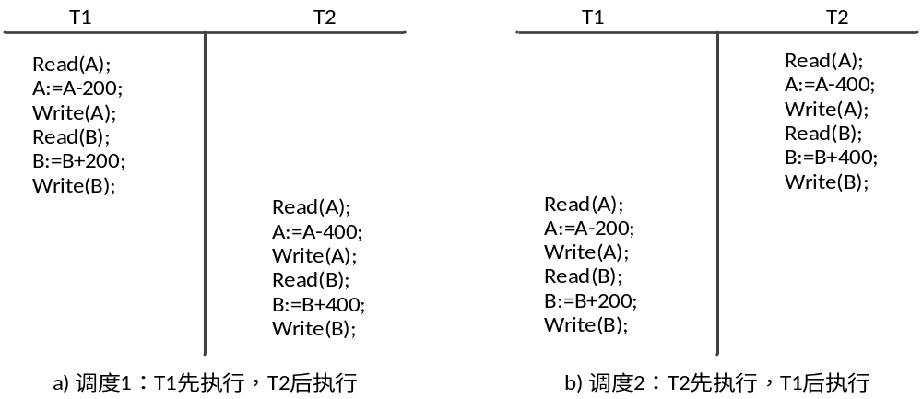
账户A余款=400元
账户A余款=400元
账户B余款=2100元
账户B余款=2100元

Slide 13
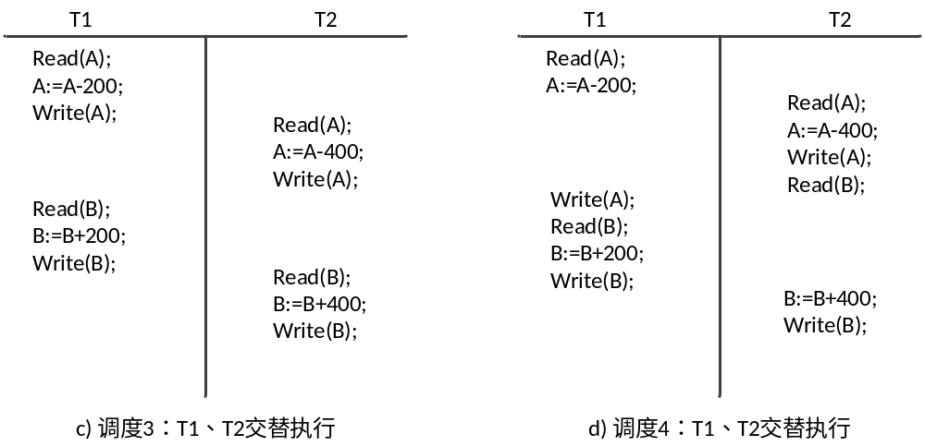
账户A余款=400元
账户A余款=800元
账户B余款=2100元
账户B余款=1900元

Slide 14
结论：在事务并发执行中，只有当事务中数据操作调度顺序的执行结果与事务串行执行结果一样时，该并发事务调度才能保证数据操作的正确性和一致性。符合这样效果的调度称为可串行化调度。
DBMS并发事务调度目标：使并发事务调度实现的处理结果与串行化调度处理结果一致。

Slide 15
本节学习结束！

